Slide 1
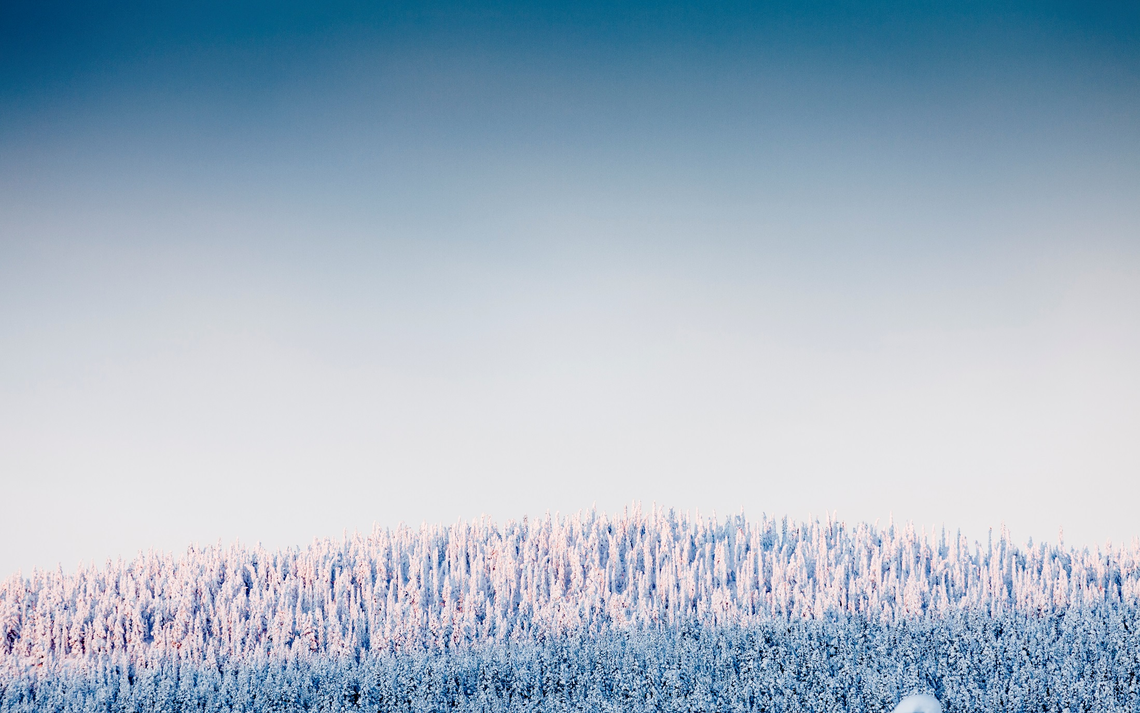
Nationella minoritetspolitiken
Svensk minoritetspolitik
Utbildningsdag
Regionfullmäktige
26 april 2023
Anna Stamblewski, strateg Regionstab
Regionens ledningsgrupp (RLG) 24 oktober 2022
Anna Stamblewski, strateg Regionstab

Slide 2
Innehåll
Nationella minoriteter och minoritetsspråk
Bakgrunden till minoritetspolitiken och minoritetslagen
Bestämmelser i minoritetslagen
Region Norrbottens minoritetspolitiska arbete

Slide 3
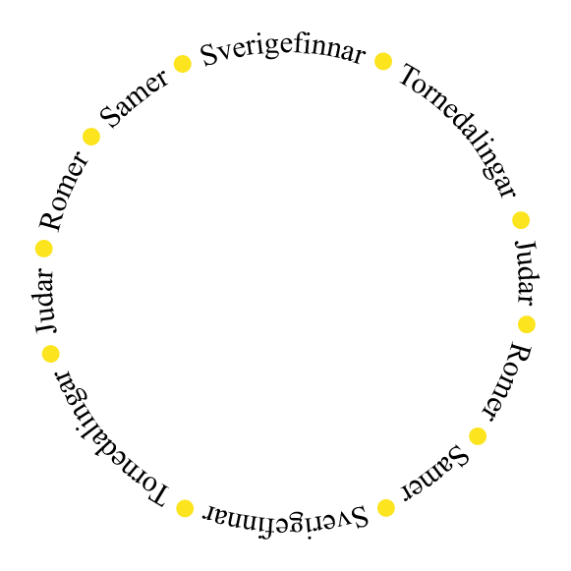
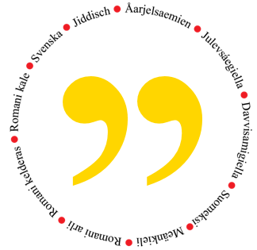
Nationella minoriteter och minoritetsspråk
Vem?
Samer
Sverigefinnar
Tornedalingar
Judar
Romer
Självidentifikation!
Samiska
Finska
Meänkieli
Jiddisch
Romani chib
Samtliga varieteter!
Notes:
I samband med Sveriges ratificering av internationella konventioner kring minoriteter 2000 infördes minoritetspolitiken som politikområde inom den svenska statsbudgeten. Judar, romer, samer (som även har ställning som urfolk), sverigefinnar och tornedalingar erkändes som nationella minoriteter. Erkännandet är en viktig demokratisk princip och i grunden handlar det om mänskliga rättigheter.
Sverige har alltid varit ett mångkulturellt och flerspråkigt land. De nationella minoriteterna har funnits i det geografiska område som idag utgör Sverige sedan historisk tid, och har därmed samma rätt att behålla och utveckla sina språk och kulturer som majoritetsbefolkningen.
Den så kallade självidentifikationsprincipen innebär att varje individ själv avgör om hen tillhör någon eller några av de nationella minoriteterna.
Sveriges riksdag beslutade att finska, meänkieli och samiska är språk med historisk geografisk anknytning och omfattas därför av särskilda regionala åtgärder inom s.k. förvaltningsområden. Jiddisch och romani chib är territoriellt obundna språk.
De erkända minoritetsspråken har även varieteter och dessa är också erkända och ska ges möjlighet att bevaras och utvecklas. Ibland är det så stora skillnader mellan det som kallas varieteter att det kan sägas vara olika språk, t.ex. nordsamiska och sydsamiska. Romani chib är t.ex. ett samlingsnamn för många olika romska varieteter som kan likna varandra men som också kan vara väldigt olika.

Slide 4
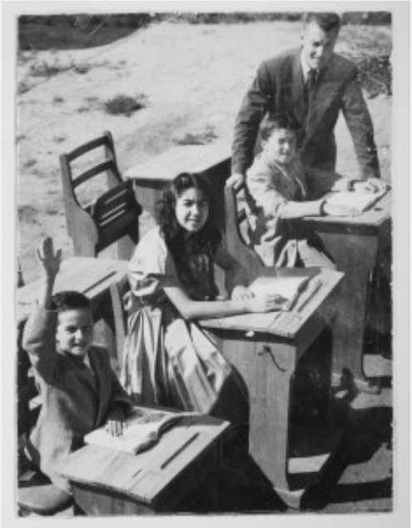
Bakgrund till minoritetspolitiken och minoritetslagen
Varför?
Diskriminering, marginalisering, kränkta rättigheter, övergrepp, assimilering
Samhällets ansvar: skydda och främja fortlevnad av kulturer och språk
Uppnå stabilitet, demokratisk säkerhet och fred
Omistlig rättighet utifrån de mänskliga rättigheterna
Notes:
Utsatthet för bl a olika former av diskriminering (öppen och dold), marginalisering, kränkta rättigheter, övergrepp (i form av bland annat tvångssteriliseringar och rasbiologisk forskning) och assimilering. Den assimileringspolitik som länge bedrevs innebar att flera minoriteter förbjöds att använda sitt modersmål i skolan (ex samiska), och det egna språket kom för många att förknippas med skam.
Samhället har ett ansvar att skydda nationella minoriteters fortlevnad av kultur och språk – utvecklingen av dessa – föras vidare till kommande generationer – annars risk att de går förlorade. En enig riksdag har slagit fast att språken utgör en del av Sveriges gemensamma kulturhistoria och att det är en viktig uppgift för samhället att språken inte ska gå förlorade.
Omvälvningarna i Europas historia visar att det är nödvändigt att skydda de nationella minoriteterna för att uppnå stabilitet, demokratisk säkerhet och fred
Rätten att använda minoritetsspråk är en omistlig rättighet utifrån de mänskliga rättigheterna
Bilden är tagen i Bulltofta, Malmö, 1954-1955. Fotograf okänd.

Slide 5
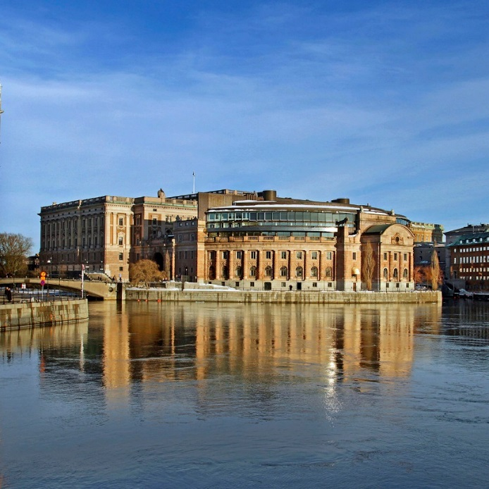
Konventioner som grund för minoritetspolitiken Utgör en integrerad del av det internationella skyddet av mänskliga rättigheter
Språkstadgan 1992
Ramkonventionen 1995
Ratificering 2000
Den europeiska stadgan om landsdels- eller minoritetsspråk.
Europarådets ramkonvention om skydd för nationella minoriteter.
Sverige ratificerade konventionerna. En minoritetspolitik antogs av riksdagen.
FN:s Barnkonvention, artikel 30: Beskriver rättigheter för barn som tillhör minoriteter
FN:s Urfolksdeklaration: Beskriver urfolks rättigheter
Notes:
Minoritetspolitiken vilar på två internationella konventioner som (omfattar nationella minoriteter och minoritetsspråk) trädde i kraft i Sverige år 2000 (ratificerades), framtagna av Europarådet:
Europarådets ramkonvention om skydd för nationella minoriteter (ramkonventionen)
Europeiska stadgan om landsdels- eller minoritetsspråk (språkstadgan)
De bygger på insikten att det finns ett stort antal minoriteter i Europa som levt i området sedan lång tid och som har eget språk och egen kultur.
Konventionerna ger ett kulturellt och språkligt skydd för nationella minoriteter och minoritetsspråk i de länder som undertecknat dem. I syfte är att skydda de nationella minoriteternas fortlevnad. Detta innebär t.ex. att länderna ska höja statusen på minoriteternas språk och kultur och skydda minoriteterna mot assimilering. Nationella minoriteter ska ha rätt att använda sina språk både privat och i offentliga sammanhang och under vissa förutsättningar i kontakter med myndigheter.
Minoriteterna har också rätt att lära sig sitt minoritetsspråk och staterna som undertecknat konventionerna är skyldiga att erbjuda undervisning i minoritetsspråken.
Artikel 27 i FN:s konvention om medborgerliga och politiska rättigheter, liksom artikel 30 i FN:s konvention om barnets rättigheter, skyddar minoriteters rätt att ha sitt eget kulturliv, bekänna sig till och utöva sin egen religion och använda sitt eget språk.
FN:s generalförsamling har också antagit en deklaration om rättigheter för personer som tillhör nationella eller etniska, religiösa och språkliga minoriteter (1992), och en deklaration om urfolkens, däribland samernas, rättigheter (2007). Samerna är erkända som Sveriges urfolk vilket slogs fast av en enig riksdag redan 1977.
Samerna har bebott stora delar av nuvarande Sverige sedan flera tusen år och Sápmi, samernas land, som sträcker sig även över delar av nuvarande Sverige, Norge, Finland och Ryssland.

Slide 6
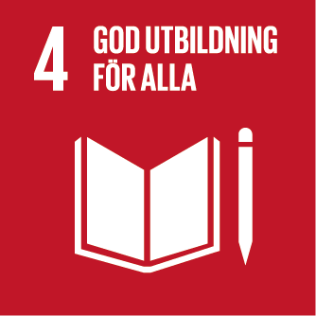
Agenda 2030 för hållbar utveckling
Notes:
De nationella minoriteternas rättigheter har direkt koppling till flera mål och delmål i agendan, bl.a. mål tre om god hälsa och välbefinnande, mål fyra om god utbildning för alla och mål tio om minskad ojämlikhet. Att säkerställa efterlevnaden av de nationella minoriteternas rättigheter är ett led i processen för att uppfylla de globala målen och i förlängningen att genomföra Agenda 2030.

Slide 7
Kriterier för att vara en nationell minoritet i Sverige
en religiös, språklig, traditionell och/eller kulturell tillhörighet
en uttalad samhörighet och en icke-dominerande ställning i samhället
en vilja och strävan att behålla sin identitet
historiska eller långvariga band med Sverige
Notes:
När riksdagen beslutade om de nationella minoriteterna och minoritetsspråken utgick man från Europarådets konventioner. De innehåller ingen definition av begreppet nationell minoritet men ramkonventionen nämner i artikel 5: religion, språk, traditioner och kulturarv som viktiga delar av nationella minoriteters identitet. Regeringen kompletterade dessa kriterier med några ytterligare och kom fram till att en grupp, för att räknas som nationell minoritet i Sverige, ska ha: se bildtext. Judar, romer, samer, sverigefinnar och tornedalingar uppfyller dessa kriterier.

Slide 8
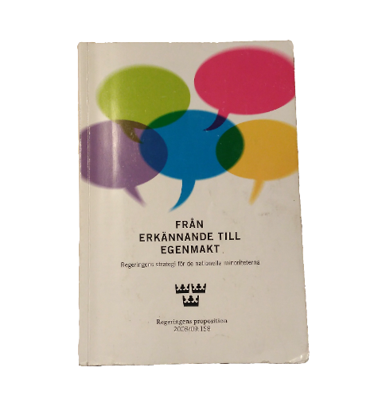
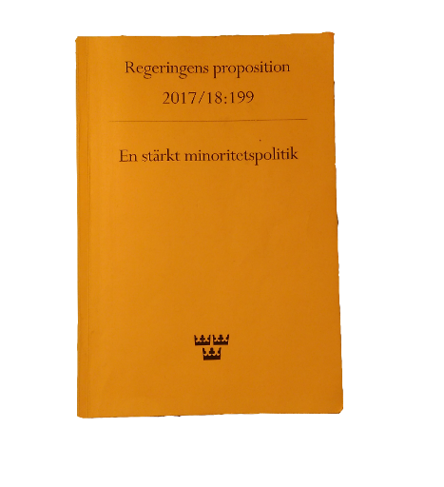
Svensk lagstiftning
Vad?
Lag (2009:724) om nationella minoriteter och minoritetsspråk
Språklag (2009:600)
Lag (2018:1197) om Förenta nationernas konvention om barnets rättigheter
Lag (2022:66) om konsultation i frågor som rör det samiska folket
Diskrimineringslag (2008:567)
Minoritetspolitisk strategi:
Från erkännande till egenmakt (prop. 2008/09:158)
En stärkt minoritetspolitik
(prop. 2017/18:199)
Nationellt mål:
Att ge skydd för de nationella minoriteterna och stärka deras möjligheter till inflytande, samt stödja de historiska minoritetsspråken så att de hålls levande.
Notes:
I Språklagen (2009:600) finns bland annat bestämmelser om de nationella minoritetsspråken, vilka är finska, jiddisch, meänkieli, romani chib och samiska (7 §). Det allmänna har ett särskilt ansvar för att skydda och främja de nationella minoritetsspråken (8 §).
Den 1 januari 2020 blev Förenta nationernas konvention om barnets rättigheter svensk lag. I de stater där det finns etniska, religiösa eller språkliga minoriteter eller personer som tillhör ett urfolk ska ett barn som tillhör en sådan minoritet eller ett sådant urfolk inte förvägras rätten att tillsammans med andra medlemmar av sin grupp ha sitt eget kulturliv, att bekänna sig till och utöva sin egen religion eller att använda sitt eget språk (artikel 30).
Den 1 mars 2022 trädde en ny lag i kraft för regeringen och statliga förvaltningsmyndigheter; Lag (2022:66) om konsultation i frågor som rör det samiska folket. Lagen börjar gälla även för regioner och kommuner den 1 mars 2024. I korthet innebär lagen att bland annat att regioner ska konsultera samiska företrädare innan beslut fattas i ärenden som kan få särskild betydelse för samerna (2 §, träder i kraft 2024-03-01). Syftet med lagen är att främja det samiska folkets inflytande över sina angelägenheter. Konsultationsförfarandet ska ske enligt bestämmelser i denna lag.
Diskrimineringslagen innehåller också bestämmelser för att motverka diskriminering på grund av etnisk tillhörighet, religion eller annan trosuppfattning.
Den reformerade svenska regeringsformen: Trädde i kraft 1 januari 2011, slår i 1 kapitlet 2 § fast att: ”samiska folkets och etniska, språkliga och religiösa minoriteters möjligheter att behålla och utveckla ett eget kultur- och samfundsliv ska främjas”.
År 2012 tog regeringen beslut om en samordnad och långsiktig strategi för romsk inkludering 2012–2032.
Hälso- och sjukvårdslag (2017:30): 3 kap. Allmänt:
1 § Målet med hälso- och sjukvården är en god hälsa och en vård på lika villkor för hela befolkningen. Vården ska ges med respekt för alla människors lika värde och för den enskilda människans värdighet. Den som har det största behovet av hälso- och sjukvård ska ges företräde till vården.
2 § Hälso- och sjukvården ska arbeta för att förebygga ohälsa.

Slide 9
Lag om nationella minoriteter och minoritetsspråk Allmänna bestämmelser – gäller i hela landet för samtliga minoriteter
Notes:
Minoritetslagen har gällt i Sverige sedan januari 2010. Lagens allmänna bestämmelser omfattar §§ 3, 4 och 5 och gäller i hela landet och för samtliga fem nationella minoriteter.
3 § reglerar rätten till information => Ska informera minoriteterna om deras rättigheter.
4 § reglerar skyddet av kultur och språk => Skyldiga att skydda och främja minoriteternas språk och kultur och särskilt viktigt är barns och ungas rätt att få utveckla sitt språk och sin kultur.
5 § reglerar rätten till delaktighet och inflytande => Ge minoriteterna inflytande över frågor som berör dem. Särskilt främja barns och ungas möjligheter till inflytande.
Den 1 januari 2019 reviderades lagen så att rättigheter och skyldigheter stärktes ytterligare. Kommuner och regioner är nu t.ex. skyldiga att anta mål och riktlinjer för sitt minoritetspolitiska arbete och dessa ska på begäran kunna lämnas ut till den myndighet som har uppföljningsansvar för lagen.

Slide 10
Förvaltningsområden
Meänkieli
Samiska
År 2020:
84 kommuner
15 regioner
Finska
Notes:
Ett förvaltningsområde är ett språkligt geografiskt område. Region Norrbotten är förvaltningsområde för alla dessa 3 språk.
I förvaltningsområdena har personer som vill använda sitt minoritetsspråk i kontakten med myndigheten rätt att göra detta både muntligt och skriftligt vid myndighetsutövning. Myndigheter ska även i övrigt sträva efter att bemöta den enskilde på språken (8 §).
Enskilda har också rätt att använda språken med en förvaltningsmyndighet även utanför förvaltningsområdena, om det finns tillgång till personal som behärskar språken (9 §).
Förvaltningsmyndigheter ska verka för att det finns tillgång till personal med kunskaper i språken där detta behövs i enskildas kontakter med myndigheten (11 §)
Förvaltningsmyndigheter får bestämma särskilda tider och särskild plats för att ta emot besök av enskilda som språken, samt ha särskilda telefontider (12 §).
Förvaltningsområden i Norrbotten:
Finska: Gällivare Kiruna Kalix Haparanda Pajala Övertorneå Luleå
Meänkieli: Gällivare Kiruna Kalix Haparanda Pajala Övertorneå Luleå
Samiska: Gällivare Kiruna Arjeplog Arvidsjaur Jokkmokk Luleå

Slide 11
Region Norrbottens arbete inom minoritetspolitiken/urfolk samer 2023-2025
Hur?
Två handlingsplaner:
Nationella minoriteter
Samer
Antogs av Regionstyrelsen december 2022
Handlingsplaner => in i ordinarie styrsystem under 2023
Syfte:
Att tillämpa minoritetslagstiftningen
Säkerställa genomförande och uppföljning av åtaganden
Notes:
Region Norrbottens handlingsplaner innehåller mål och aktiviteter för åren 2023-2025.
Regioner är skyldiga att ta fram mål och riktlinjer för det minoritetspolitiska arbetet enligt lag.

Slide 12
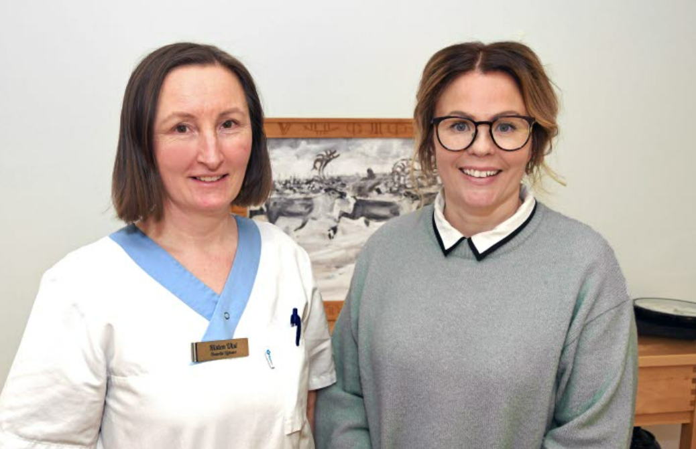
Samisk hälsa
Kunskapsnätverket för samisk hälsa – samarbete 4 regioner
E-utbildning i samisk kulturförståelse
Strategi för samisk hälsa 2020-2030
Avtal med SANKS sedan 2021 - psykiatrisk vård för personer med samisk bakgrund
Resurscentra för samisk hälsa
Enkätundersökning: Hur mår samer i Sverige?
Notes:
Kunskapsnätverket för samisk hälsa är ett samarbete som syftar till att säkerställa en god hälsa och en vård på lika villkor för det samiska folket. Samarbetet består av Region Norrbotten, Region Västerbotten, Region Jämtland Härjedalen, Region Dalarna, Sametinget, Landsförbundet svenska samer, Riksorganisationen Samerna, Same Ätnam, Sáminuorra och Svenska samernas riksförbund.
Beslutet att starta det samiska resurscentret togs 2019 och det öppnade på Jokkmokks hälsocentral 2021. Där koordineras arbetet, som har huvudfokus på psykisk hälsa, av Risten Utsi, distriktsläkare, och Inga Kuoljok, kurator - enheten ska arbeta för att förbättra vården för samer och ha hela länet som upptagningsområde.
SANKS i Finnmarkssjukhuset i Norge.

Slide 13
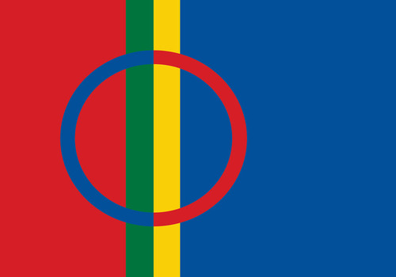
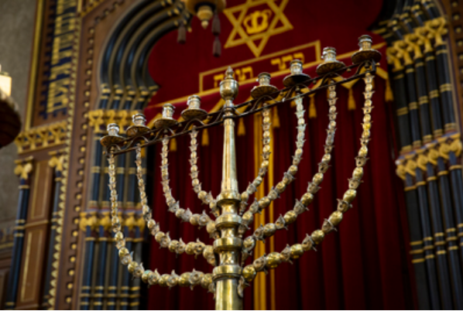
Notes:
Nationella minoriteternas flaggdagar
Samernas nationaldag 6 februari
Firades första gången 1993 i samband med FN:s internationella urbefolknings år 1993 i Jokkmokk.
Den firas idag över hela Sápmi. Det samiska folket lever i Norge, Finland, Ryssland och Sverige.
Datumet valdes av Samerådet för att hedra minnet av det första samiska landsmötet som hölls i Trondheim den 6 februari 1917. Cirkeln är en symbol för både solen och månen. Solringen är röd och månringen är blå. Flaggans färger, röd, blå, grön och gul kommer från den traditionella samiska dräkten.
Sverigefinnarnas dag 24 februari
Sverigefinnarnas dag firas den 24 februari varje år sedan 2011 för att hylla Carl Axel Gottlunds (1796-1875) födelsedag. Kämpade bland annat för sverigefinnarna som levde ett hårt liv i värmländska Finnmarken. En finsk språkvetare, kulturpolitiker och etnolog som vurmade för det finländska språket.
Romernas nationaldag 8 april
Romernas internationella dag, den 8 april, firas till minne av den första romska världskongressen som hölls i London i april 1971. Flaggan fick då sitt utseende. Det gröna och det blå fältet symboliserar himlen och jorden. Det röda hjulet lades till för att understryka romernas historiska koppling till Indien och symboliserar häst- och vagnshjulet – ett resande/flyttande folk. Det romska folket finns i världens alla kontinenter. Här har romerna levt under minst 500 år.
Tornedalingarnas dag 15 juli
Tornedalingarnas dag firas den 15 juli och flaggan, Meänflaku, hissades för första gången på bron över Torne älv 2007. De firar den 15 juli, för då infaller den fagraste tiden. Färgerna symboliserar en sommarblå himmel, den gula solen samt de vintervita vidderna.
Förintelsens minnesdag 27 januari
Den femte av de nationella minoriteterna, den judiska befolkningen, har ingen uttalad dag eller flagga men varje år uppmärksammar många Förintelsens minnesdag. År 2005 deklarerade FN denna dag som internationell minnesdag. Sedan 2001 har det varit en nationell minnesdag. Det är en dag då vi hedrar minnet av alla som mördades under Förintelsen och dem som stod emot. En dag för alla som vill uttrycka sitt stöd för alla människors lika värde.

Slide 14
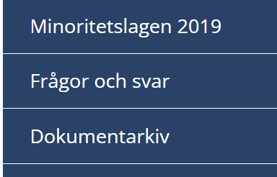

Slide 15
Kontakta mig gärna ☺
Anna Stamblewski, Regionstab
Mobiltel: 076-131 09 56
E-post: anna.bergman-stamblewski@norrbotten.se

Slide 16
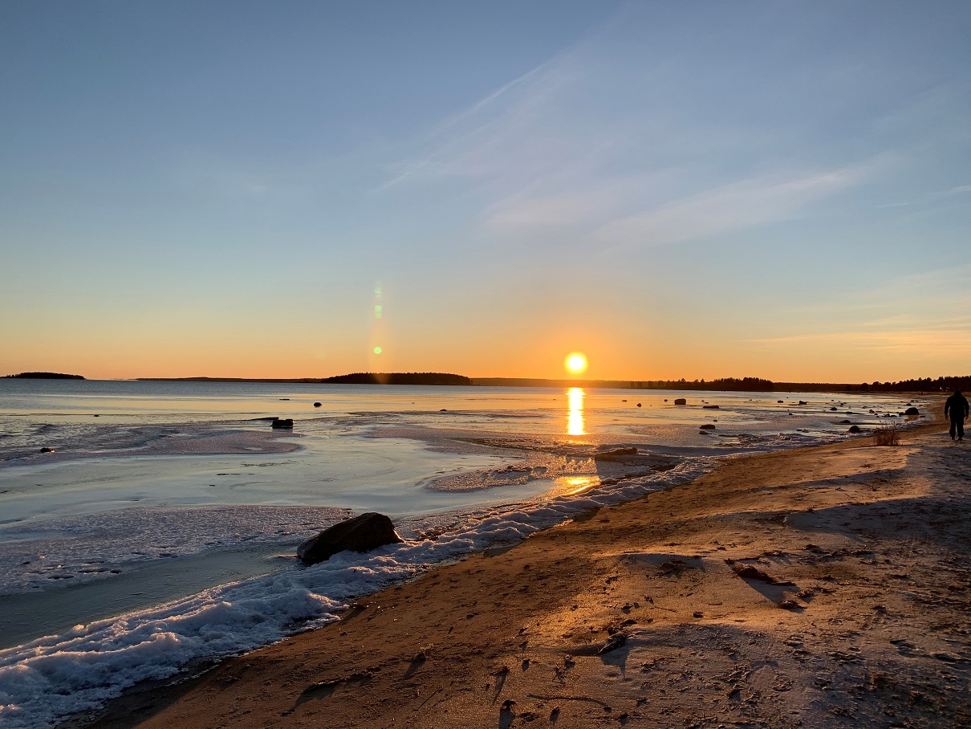
Tack!
Gijtto!
אַ דאַנק
Kiitos!
Najis!
Gäjhtoe!
Giitu!
Giitoe!
…för er uppmärksamhet!

